Slide 1
Kulturní evoluce
Vladan Hodulák

Slide 2
Základy evolučního uvažování
Darwinův přínos
vysvětlení rozmanitosti
vysvětlení komplexních adaptací
Hlavní principy
proměnlivost
dědičnost (zadržení)
selekce

Slide 3
Člověk a kultura
Definice kultury: informace, která je schopna ovlivnit jednání jednotlivce. Tato informace pochází od jedince stejného druhu a je přenášena učením a dalšími typy společenského přenosu (transmise).
Jak je kultura důležitá?
lidé vyrůstající v rozdílných společnostech mají měřitelné rozdíly ve svých postojích, způsobech uvažování a chování
výzkum občanské zodpovědnosti
hra na ultimátum
fundamental attribution error

Slide 4
Člověk a kultura
Možné vysvětlení rozdílů
genetika
individuální učení
kulturní přenos
Asi polovina rozdílů v chování mezi lidmi v jedné společnosti je vysvětlitelná geneticky, druhá polovina spadá pod kulturní vlivy
Vliv kultury na vysvětlení rozdílů mezi společnostmi je pravděpodobně ještě zásadnější

Slide 5
Člověk a kultura
Důkazy ve prospěch kulturní transmise
změna chování v rámci několika generací imigrantů
rychlost technologického pokroku
řada experimentů na mikroúrovni
Dosavadní studium kultury
Problém s mikroúrovní (kultura jako mýtická síla – deus ex machina)
Statické pojetí (kultura jako stabilní vysvětlující proměnná) – ale kultura se mění

Slide 6
Kulturní evoluce
Kulturní evoluce jako svébytná evoluční vrstva – umožňuje rychlejší reakci na změnu prostředí
Proměnlivost kulturních znaků
Podstatou selekce je soutěž mezi kulturními znaky
přímá
nepřímá
Otázka věrného přenosu informace (dědičnost) – postupná akumulace kulturních znaků postupnou přeměnou
Další paralely s biologickou evolucí
adaptace
maladaptace
konvergence

Slide 7
Kulturní evoluce×neodarwinismus
Znaky neodarwinismu
Dědění informace po celých částech (ano/ne)
Mutace probíhají náhodně (neřízeně)
Nedochází k dědění získaných znaků
V kulturní evoluci
Může docházet k mísení kulturních vlivů, nicméně přesný mechanismus předávání a uchovávání informací je prozatím záhadou (neuověda)
Mutace mohou probíhat i řízeně, jejich důležitost je empirickou otázkou
Dědění získaných znaků je poměrně obvyklé

Slide 8
Kulturní mikroevoluce
Mikroevoluční modely – sledují změnu rozložení a variace znaků v populaci
Kulturní přenos
vertikální
postranní
horizontální
Proměnlivost
chyby při přenosu informace
rekombinace znaků
řízená variace (vědomá lidská akce)
Síly kulturní evoluce:
nepředpojatý výběr
předpojatý výběr (podle obsahu; nejčastější varianta; podle modelu)
drift
přírodní výběr
migrace znaku (demická×kulturní)

Slide 9
Kulturní makroevoluce
Makroevoluční trendy – vývoj jazyků, práva, hospodářských systémů, říší atd.
Konečným cílem je vysvětlit a částečně i předpovědět makroevoluční trendy na základě mikroevolučních procesů.
Využití fylogenetických metod
Příčiny podobnosti
Homologie - path-dependency
Homoplázie – konvegrgence
Metoda maximální parsimonie - nalezení takového evolučního stromu, který vyžaduje co nejnižší počet evolučních událostí
Kritika a odpověď v podobě přenosově izolačních mechanismů (etnocentrismus, jazyk)

Slide 10
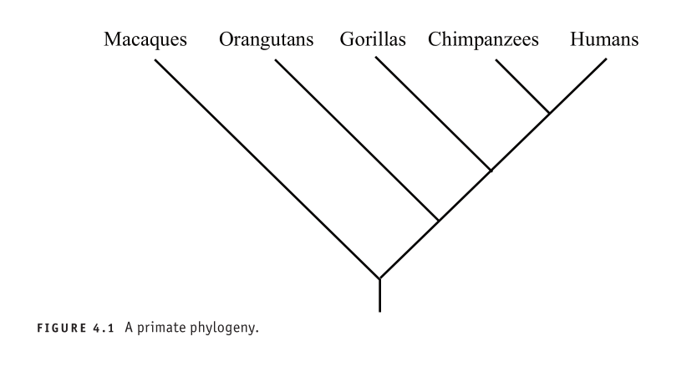
Fylogenetický strom
Zdroj: Mesoudi 2011

Slide 11
Společenská evoluce
Vychází z neodarwinowské biologické evoluce, ale není jí zcela vysvětlitelná
Evoluce spolupráce mezi aktéry a vznik nových evolučních úrovní
Různé typy interaktorů/agentů (jednotlivci, firmy, státy) a replikátorů/instrukcí (zvyk, tradice, zákon)
Princip emergence – vznik vlastnosti celku, kterou nelze odvodit z vlastností jednotek
Nižší míra soudržnosti interaktorů/C-agentů na vyšších úrovních

